Slide 1

Курсовой проект
Тема:Выработка и реализация сетевой политики, настройка телекоммуникационного оборудование на предприятии строительной
Подготовил студент группы 4 КС 1.4
Козлов Даниил
Проверил преподаватель Семенычева И.Ф
Оценка __________

Slide 2
В своем курсовом проекте я
Перечень описанного материала:
Топология сети;
План помещения;

Slide 3
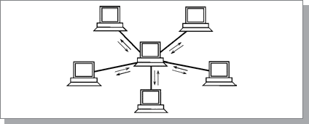
Топология
В своем проекте я выбрал топологию “Звезда” по следующим признакам:
1)выход из строя одной рабочей станции не отражается на работе всей сети в целом;
2)лёгкий поиск неисправностей и обрывов в сети;
3)высокая производительность сети (при условии правильного проектирования);
4)гибкие возможности администрирования.

Slide 4
План помещения

Slide 5
Количество рабочих станций
директор предприятия-1 рабочая станция;
зам. Директор и секретарь -2 рабочие станции;
отдел продаж -2 рабочие станции;
отдел бухгалтерии – 4 рабочих станций

Slide 6
Выбор сетевой политики

Slide 7
Выбранное ПО
Название ПО | Описание
Microsoft Windows 7 | Операционная система
Microsoft Office 2012 | Офис для документации предприятия
Network View | Мониторинг сети
XRumer | Работа с серверами на системе Windows
Total Commander | Управление сервером
Advanced IP Scanner | Сканирование сети, на подключенных клиентов

Slide 8

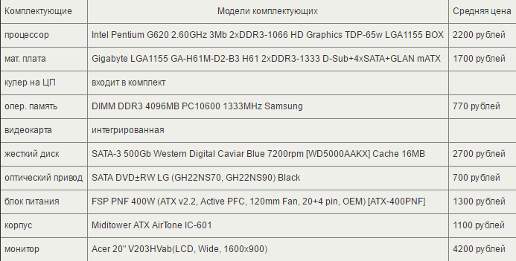
Выбранное оборудование:
Рабочая станция
Характеристики Рабочей станции

Slide 9
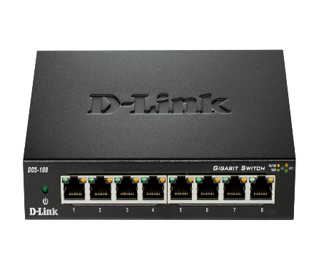
Коммутатор
Коммутатор D-LINK DGS-1008D/I2A
Тип коммутатора | неуправляемый
Количество портов коммутатора | 8 x Ethernet 10/100/1000 Мбит/сек
Характеристики коммутатора

Slide 10
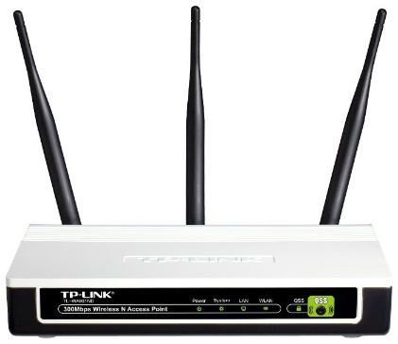
Роутер
Роутер TP-LINK TL-WA901ND
Wi-Fi-точка доступа
стандарт Wi-Fi: 802.11n
макс. скорость: 300 Мбит/с
скорость портов 100 Мбит/сек
Характеристики роутера

Slide 11
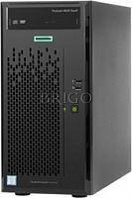
Сервер
Сервер HP Proliant ML10 G9 (837826-421)
Процессор
Производитель процессора | Intel
Линейка | Pentium
Тактовая частота | 3300 МГц
Количество ядер | 2
Модель процессора | G4400
Количество установленных процессоров | 1
Максимальное количество процессоров | 1
Оперативная память
Объём установленной памяти | 4096 Мб
Тип памяти | DDR-4
Количество слотов | 4
Жесткий диск
Интерфейс | SATA
Количество установленных дисков | не установлены
Форм-фактор HDD | 3.5"
Максимальное количество HDD | 4
Характеристики сервера

Slide 12
Управление оборудованием и сервером
Для управления рабочей станцией я использую ОС Windows 7.
Для управления коммутатором и роутером я использую локальный адрес данного оборудования.
Для мониторинга сети я использую Network view(является бесплатной программой)
Для доступа к файловой системе и базе данных я использую Total commander(для управление выделенным сервером и через ftp адрес).

